Slide 1

华中科技大学
我们毕业啦
其实是答辩的标题地方
谐振式路面状态传感器研究与试验
答辩人
舒俊
指导老师
葛俊锋

Slide 2
论文绪论
原理研究
系统设计
试验分析
CONTANTS
无线传输
总结展望

Slide 3

论文绪论
It was the best of times, it was the worst of times; it was the age of wisdom, it was the age of foolishness.

Slide 4
为什么选此题

Slide 5
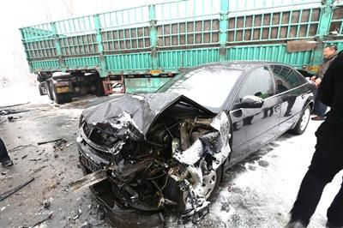
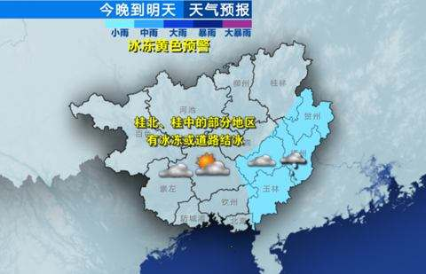
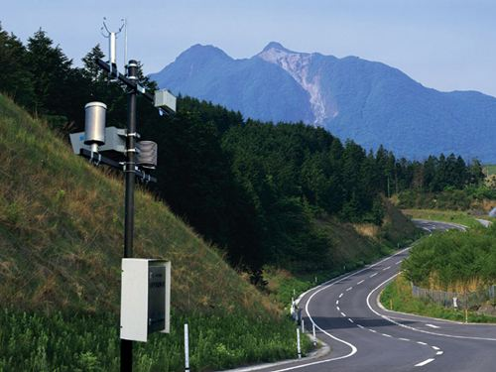
论文绪论
原理研究
系统设计
无线传输
试验分析
总结展望
研究背景
路面状态传感器
结冰路面易引发交通事故
现有路面状态预报缺陷
国家相关政策要求

Slide 6

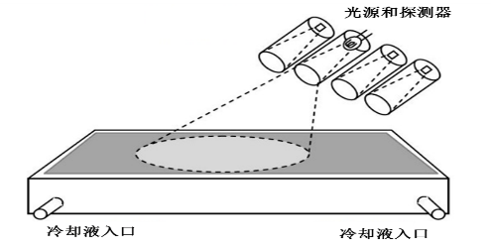
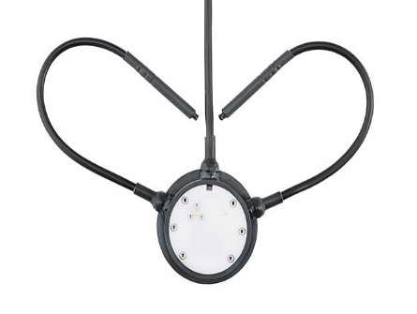
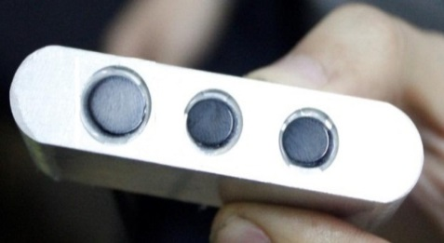
论文绪论
原理研究
系统设计
无线传输
试验分析
总结展望
国内外现状
NO
谐振频率测量法
电容测量法
反射光强测量法
偏振光测量法
光纤测量法

Slide 7
原理研究
It was the best of times, it was the worst of times; it was the age of wisdom, it was the age of foolishness.

Slide 8
为什么能这么做

Slide 9
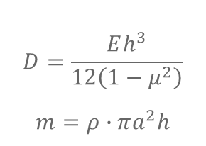
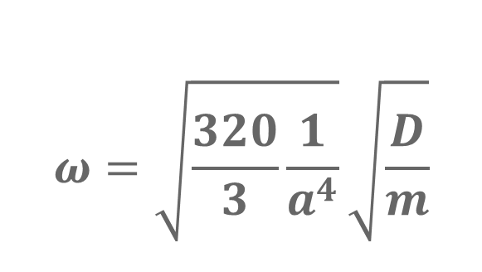
论文绪论
原理研究
系统设计
无线传输
试验分析
总结展望
数学建模
简化模型
建立数学模型
求解谐振频率
1
2
3
$$ω=\sqrt{\frac{320}{3}\frac{1}{a^{4}}}\sqrt{\frac{D}{m}}$$
$$D=\frac{Eh^{3}}{12\left(1−μ^{2}\right)}$$
$$m=ρ∙πa^{2}h$$

Slide 10
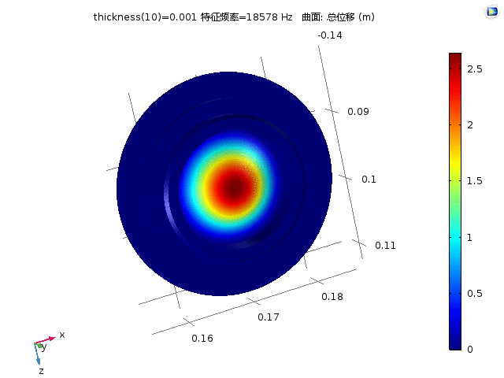
论文绪论
原理研究
系统设计
无线传输
试验分析
总结展望
有限元仿真

Slide 11
如何测量频率

Slide 12
论文绪论
原理研究
系统设计
无线传输
试验分析
总结展望
测量原理
将贴有压电陶瓷（PZT）的平膜（恒弹合金圆形薄板）作为敏感元件来进行谐振频率的测量。

Slide 13

系统设计
It was the best of times, it was the worst of times; it was the age of wisdom, it was the age of foolishness.

Slide 14
如何实现测频率

Slide 15
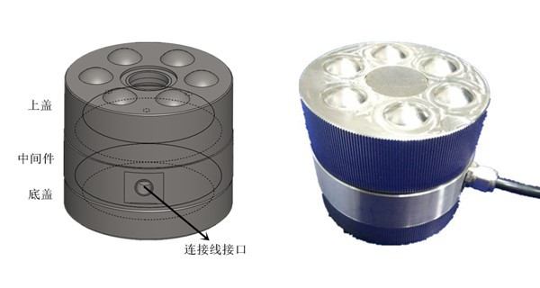
论文绪论
原理研究
系统设计
无线传输
试验分析
总结展望
机械设计
机械结构图

Slide 16
论文绪论
原理研究
系统设计
无线传输
试验分析
总结展望
电路设计
电路框架图

Slide 17
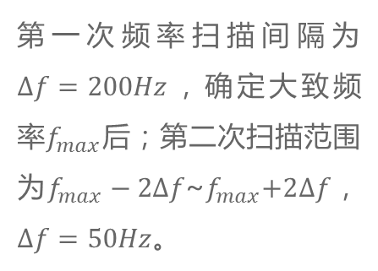
论文绪论
原理研究
系统设计
无线传输
试验分析
总结展望
软件设计
第一次频率扫描间隔为$∆f=200Hz$，确定大致频率$f_{max}$后；第二次扫描范围为$f_{max}−2∆f\text{\sim }f_{max}\text{+}2∆f$， $∆f=50Hz$。
两次频率扫描法

Slide 18
如何识别路面状态

Slide 19
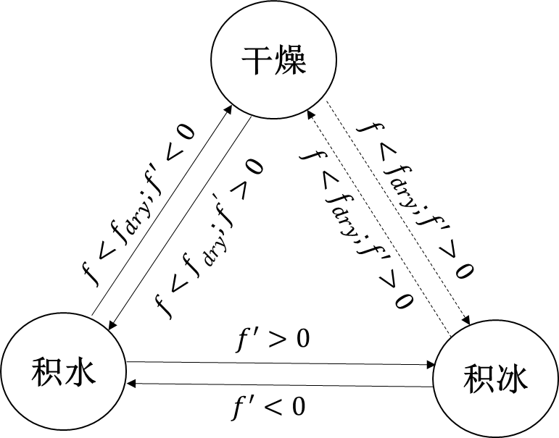
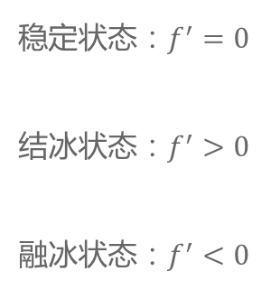
论文绪论
原理研究
系统设计
无线传输
试验分析
总结展望
识别算法设计
稳定状态：$f^{′}=0$
结冰状态：$f^{′}>0$
融冰状态：$f^{′}<0$
路面状态转换关系图

Slide 20
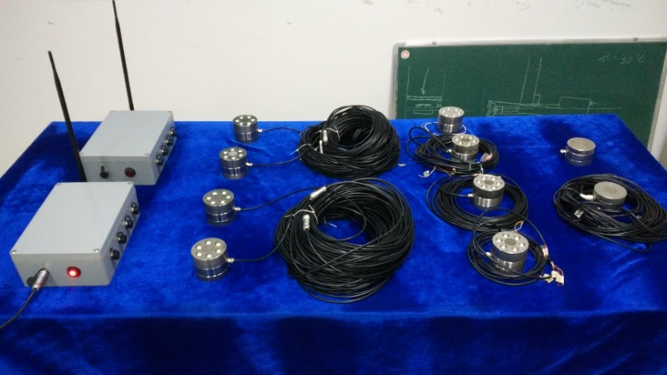
论文绪论
原理研究
系统设计
无线传输
试验分析
总结展望
系统原理框架图
传感器与转发站实物图

Slide 21
试验分析
It was the best of times, it was the worst of times; it was the age of wisdom, it was the age of foolishness.

Slide 22
传感器怎么样

Slide 23
论文绪论
原理研究
系统设计
无线传输
试验分析
总结展望
Dino-Lite数码显微镜
计算机用作服务器，判断路面状态
温度传感器测量试验环境温度
冷柜制造低温环境
……

Slide 24
论文绪论
原理研究
系统设计
无线传输
试验分析
总结展望
原理性试验
频率随积冰厚度增大而增大
频率随积水厚度增大而减小

Slide 25
论文绪论
原理研究
系统设计
无线传输
试验分析
总结展望
温度特性试验
-30~60℃温差，频率变化100Hz。
远小于积冰和积水的变化频率范围，仅占3.8‰和5.4％。
温度特性曲线

Slide 26
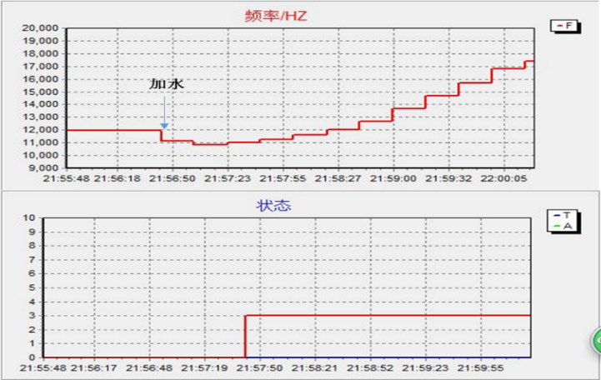
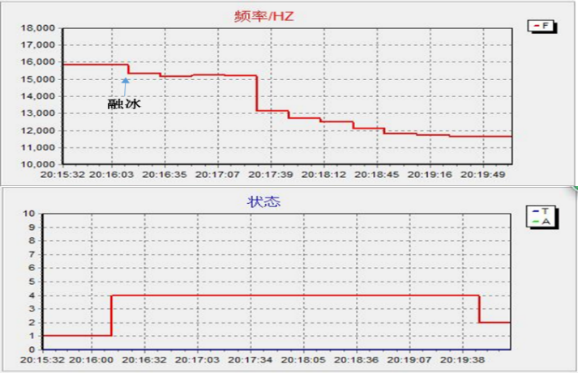
论文绪论
原理研究
系统设计
无线传输
试验分析
总结展望
结冰、融冰试验
0-干燥，1-积水，2-积冰，3-结冰，4-融冰
结冰过程
融冰过程

Slide 27
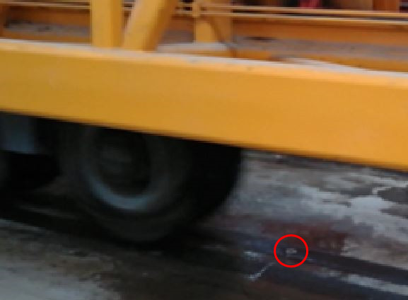
论文绪论
原理研究
系统设计
无线传输
试验分析
总结展望
抗干扰试验
模拟车辆碾压

Slide 28
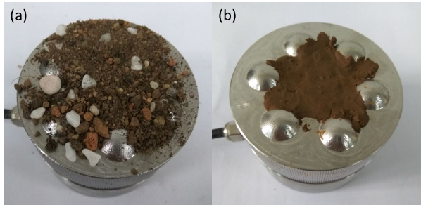
论文绪论
原理研究
系统设计
无线传输
试验分析
总结展望
抗干扰试验
砂石、稀泥测试

Slide 29
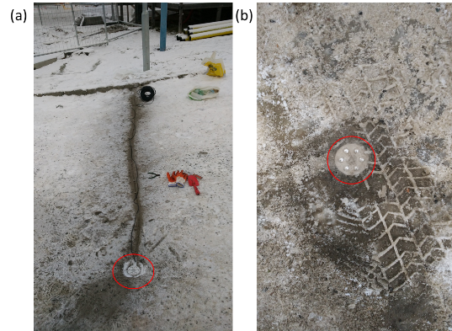
论文绪论
原理研究
系统设计
无线传输
试验分析
总结展望
实际路面测试
挪威实际路面测试

Slide 30
无线传输
It was the best of times, it was the worst of times; it was the age of wisdom, it was the age of foolishness.

Slide 31
线缆如何处理

Slide 32
论文绪论
原理研究
系统设计
无线传输
试验分析
总结展望
×
×
有线方式
无线方式

Slide 33
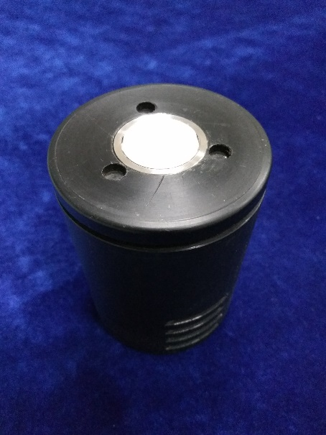
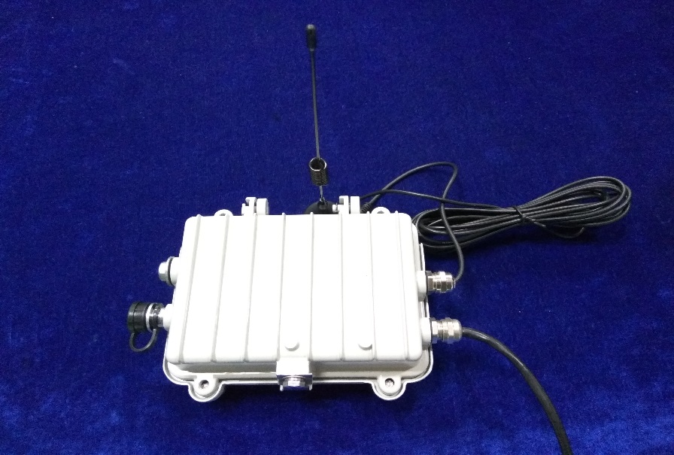
论文绪论
原理研究
系统设计
无线传输
试验分析
总结展望
ZigBee通信
ZigBee
传感器
转发站

Slide 34
论文绪论
原理研究
系统设计
无线传输
试验分析
总结展望
云端服务器设计
云端服务器连接转发站与用户

Slide 35
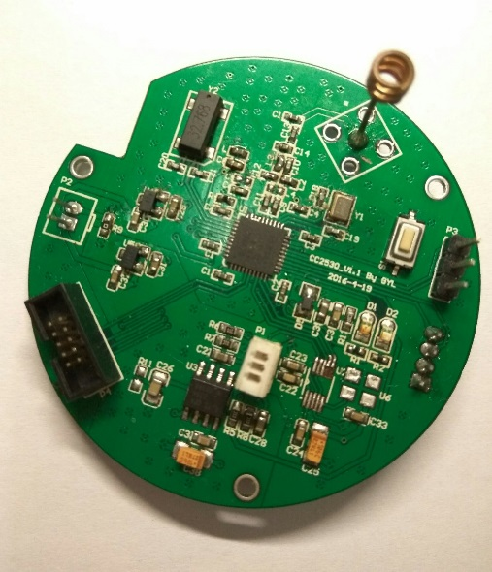
论文绪论
原理研究
系统设计
无线传输
试验分析
总结展望
低功耗设计
电路设计
1. 低功耗芯片选择
2. 简化电路
软件设计
1. 降低工作频率
2. 利用温度值进行优化

Slide 36
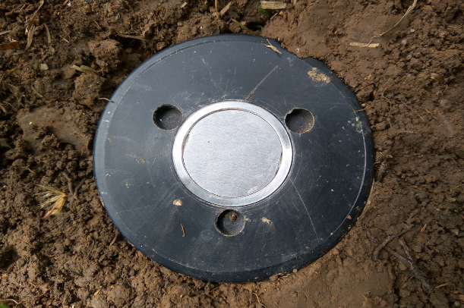
论文绪论
原理研究
系统设计
无线传输
试验分析
总结展望
通信距离测试
保证低功耗（20mA），在遮挡不严重的情况下传感器通信距离为30m，能够基本满足实际需要。

Slide 37
总结展望
It was the best of times, it was the worst of times; it was the age of wisdom, it was the age of foolishness.

Slide 38
还能怎么改进

Slide 39
论文绪论
原理研究
系统设计
无线传输
试验分析
总结展望
全文总结
通过原理分析，系统设计，大量试验等进行研究分析后，传感器有如下优缺点：
优点
能够分别路面积水、积冰和干燥等稳定路面状态。
能够定量测量积水、积冰厚度。
能够对相变较快的结冰和融冰的动态过程进行识别。
缺点
原理上并不能识别冰水混合物。
受稀泥干扰影响较大。

Slide 40
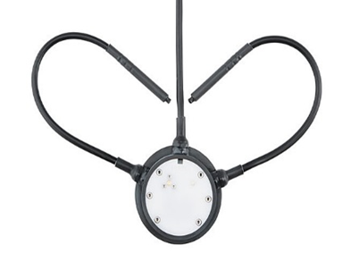
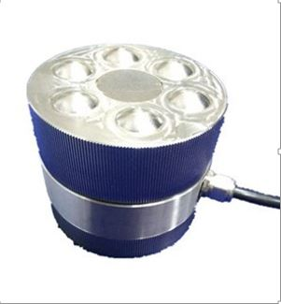
论文绪论
原理研究
系统设计
无线传输
试验分析
总结展望
全文总结
产品 | 冰厚度 | 水厚度 | 表面温度测量范围
IRS31Pro（LUFFT） | 无法定量测量 | 0~4mm | -40~70°C
DRS511（VAISALA） | 无法定量测量 | 0~8mm | -50~80°C
本传感器 | 0~4mm | 0~4mm | -50~80°C
IRS31Pro
本传感器

Slide 41
论文绪论
原理研究
系统设计
无线传输
试验分析
总结展望
未来展望
A
从传感器自身出发，发掘更多的参数（如品质因数Q等），拓宽传感器量程和高干扰能力。
B
添加新的测量手段，为传感器提供更多的参数信息。
C
盐浓度测量，预测冰点温度，为防除冰提供数据。

Slide 42
THANKS
NAME
舒俊

